Slide 1
Готична архітектура

Slide 2
Готична архітектура — період розвитку західноєвропейської архітектури з XII по XVI століття. Готична архітектура замінила архітектуру романської доби і в свою чергу поступилася архітектурі доби відродження.

Slide 3
Готика - вінець середньовіччя, це яскравих барв, позолота, сяйво вітражів, експресія, злітають до неба колючі голки шпилів, симфонія світла, каменю й скла. Готичний стиль характеризує заключну стадію розвитку середньовічного мистецтва Західної Європи.

Slide 4
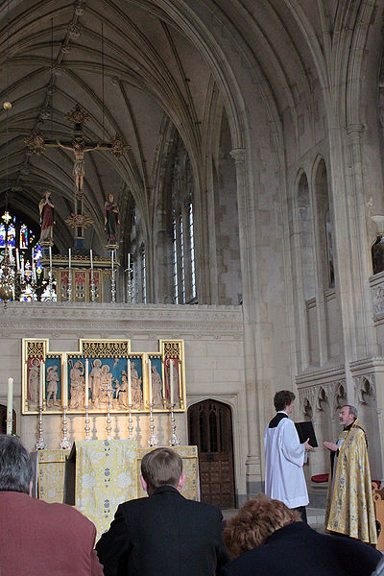
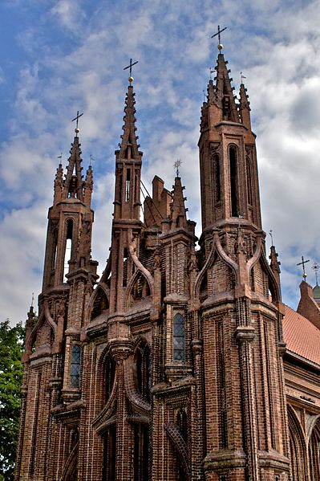
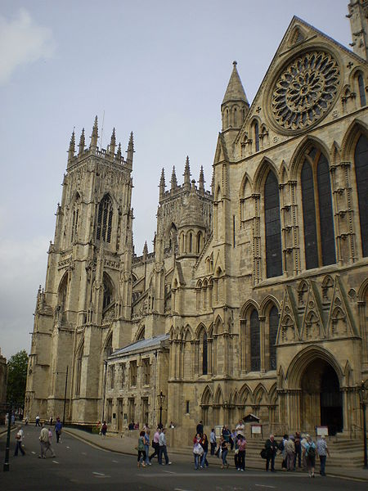
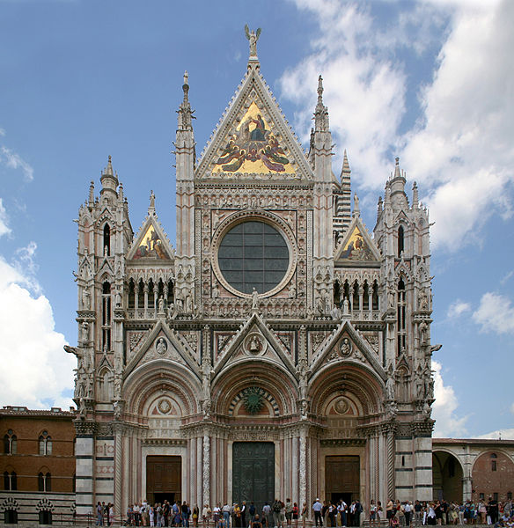

Slide 5
Архітектура готичного собору - символ нескінченності. Його художнім образом, всупереч повсякденним уявленням, висловлює не математичний розрахунок і раціональну конструкцію, а ірраціональну, містичну тягу душі до невідомого, загадкового... І це зухвала мрія реально, відчутно втілено матеріальної, відчутною формі! Камінь за каменем, духовний порив зухвалості і водночас, християнського смиренності, сполуки мрії і реальності. Художній секрет готичної архітектури у тому, що її архітектоніка («зорова конструкція») не збігаються з дійсною.

Slide 6
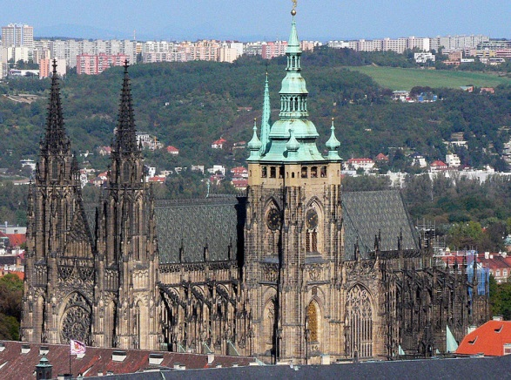
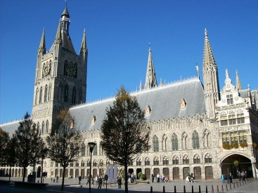
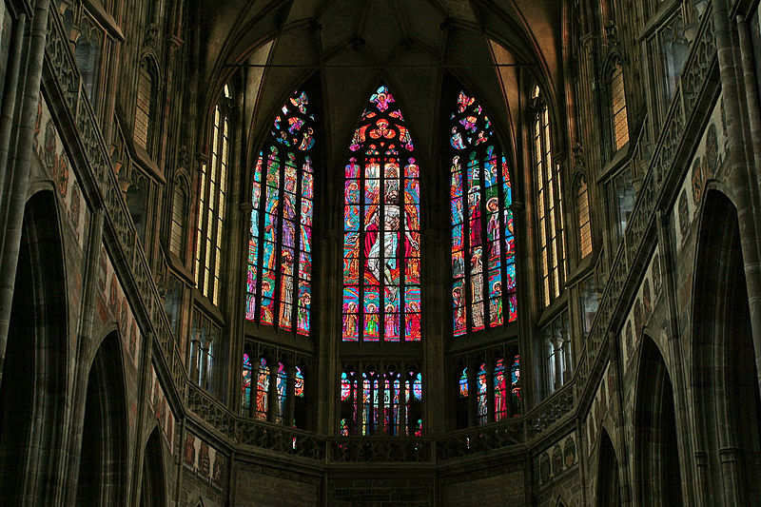
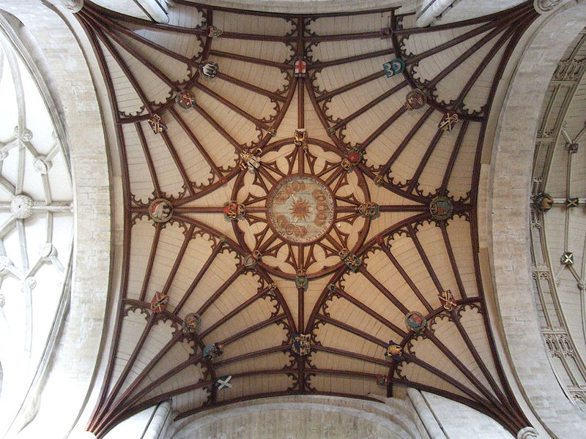

Slide 7
Будівельні прийоми
У кожній країні готичний стиль приймав своєрідний характер, поєднуючи місцеві традиції з основними своїми принципами. Головні і найхарактерніші твори готичної архітектури — храмові будівлі. Перейнявши у романського стилю форму базиліки, готичний стиль переробив його може лише докладно. Ставший нормою хрестоподібний план представляє трихнефний чи пятинефний корпус з мало розвиненими трансептом (поперечним нефом), іноді навіть зовсім без трансепта.

Slide 8
Будівельні прийоми
Винесення назовні конструктивних елементів дозволило створити відчуття легкості і просторової свободи інтер’єру. Статуї та скульптурні групи придбали глибокий духовний зміст (котрий відображає складний драматизм життя), спрямованість і рухливість, підкреслені ритмом складок і легким вигином фігур. На фасадах соборів містилися статуї святих і алегоричні фігури; кращі з них відзначені одухотвореною красою, урочистим спокоєм поз і жестів, а в інших частинах будівлі численні світські зображення – трудові сцени, сатиричні образи, фантастичні фігури звірів («химери»). Різноманітна тематика кольорових вітражів.

Slide 9
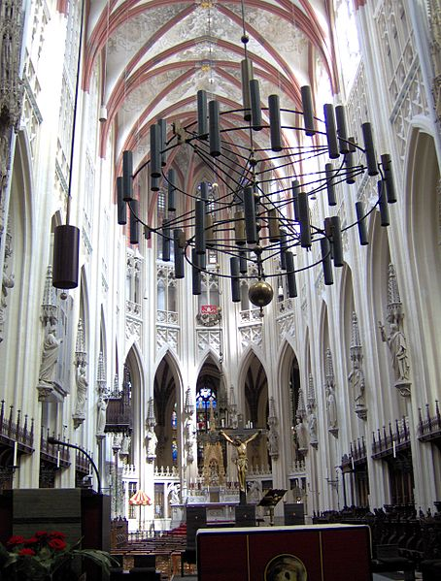
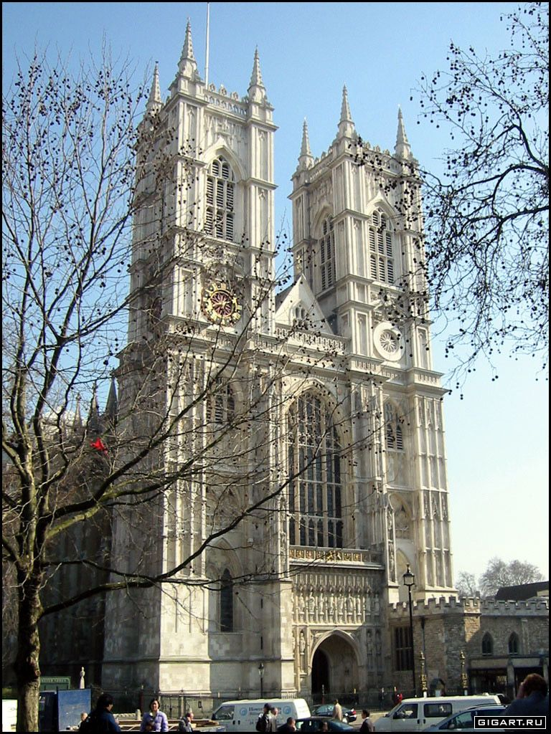
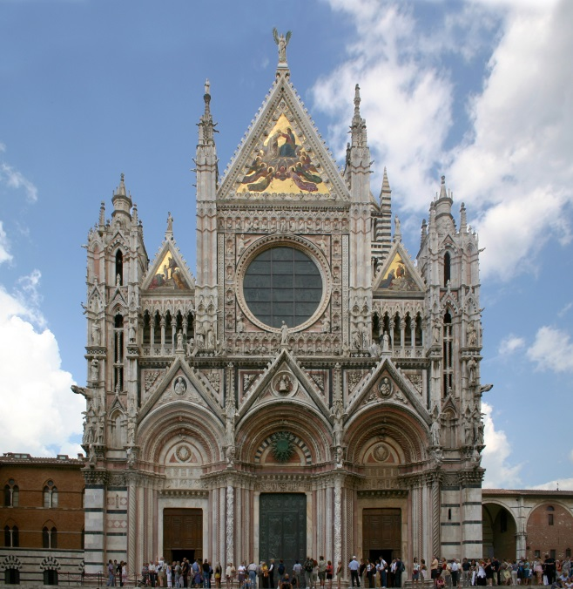
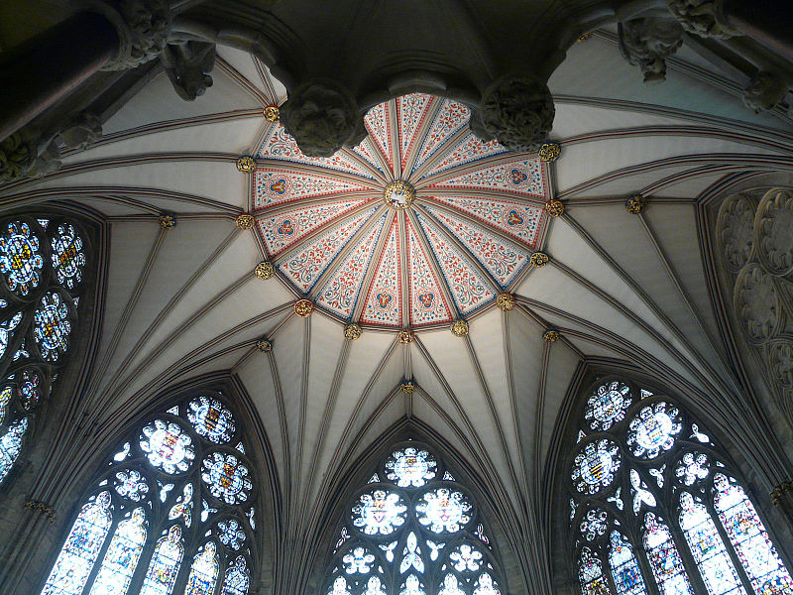

Slide 10
Арки і склепіння
Ці архітектурні форми, так уміло використовувані римлянами, і це ті самі форми, котрі згодом лягли в основу всього будівельного мистецтва середньовічної Європи, ще до Риму з’явилися в Ірані, котрий у свою чергу успадкував їх від стародавніх культур Межиріччя.

Slide 11
Готика в україні
Розквіт катедральної готики в Україні припадає на часи правління короля Володислава II Ягайла (1386–1434).
Серед культових споруд переважали католицькі костели. Вирішальну роль у формуванні нового стилю відіграв Лати́нський кафедра́льний собо́р у Львові — пам'ятка архітектури національного значення. Готичну складову підкреслює високий шип даху. Дзвіниця на головному фасаді має барокове завершення і розташована асиметрично, бо другу дзвіницю недобудували. В інтер'єрі високі сніпчасті колони підтримують стрільчаті арки і склепіння з готичними нервюрами. Стіни і склепіння вкриті численними фресками.
1527 року під час великої львівської пожежі згоріло практично усе готичне місто. Постраждала також і кафедра — особливо західна її сторона та вежа. Відбудовою храму зайнялися вже ренесансні архітектори, що вплинуло на майбутній вигляд споруди.

Slide 12
Готика в україні
Східні кордони розповсюдження готичної архітектури на землях України досягли міст Києва та Чернігова. В Києві — це перш за все Петропавлівська церква (Поділ). Монастир домініканців був заснований на Подолі наприкінці XVI ст. Мурований костел св. Миколая при цьому кляшторі був збудований в 1600-і рр. єпископом Кшиштофом Казимірським. На побудову величного тринавного храму пішли будівельні матеріали з руїн вишгородського собору Бориса і Гліба.

Slide 13
